Slide 1

2.1.2 指数函数及其性质
第1课时 指数函数的图象及性质

Slide 2


【自主预习】
1.指数函数的概念
函数________________叫做指数函数,其中自变量
是__,定义域是__.
y=a^{x}(a>0,且a≠1)
x
R

Slide 3
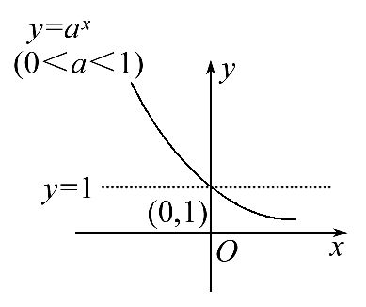
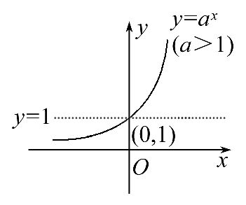
2.指数函数的图象和性质
 | 0<a<1 | a>1
图象

Slide 4
 | 0<a<1 | a>1
定义域 | __
值域 | ________
性质 | 过定点______,即x=__时,y=__
 | 在R上是___函数 | 在R上是___函数
R
(0,+∞)
(0,1)
0
1
减
增

Slide 5
【即时小测】
1.下列函数:①y=(-2)^{x};②y=2^{x};③y=2^{-x};④y=3×2^{x}.
其中指数函数的个数为 ( )
A.0 B.1 C.2 D.4

Slide 6
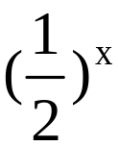
【解析】选C.由指数函数的定义知y=2^{x}符合,又y=
2^{-x}= ,所以②③均符合指数函数的定义;而①④都不符合指数函数的定义.

Slide 7
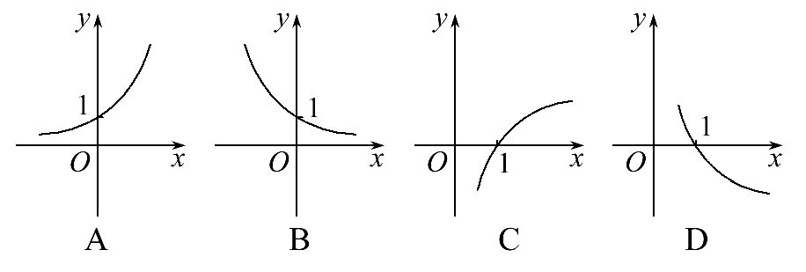
2.函数y=2^{-x}的图象是 ( )

Slide 8

【解析】选B.y=2^{-x}= ,因为0< <1,所以此函数是减函数,又函数图象过定点(0,1),故选B.

Slide 9
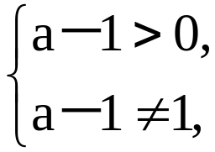
3.若函数y=(a-1)^{x}是指数函数,则a的取值范围
是________.
【解析】由题意可得 所以a>1且a≠2.
答案:(1,2)∪(2,+∞)

Slide 10
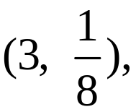

4.若函数f(x)=a^{x}(a>0且a≠1)的图象过点
则f(x)= .
【解析】由于函数图象过点 则a³= ,
解得a= ,故f(x)= .
答案:

Slide 11
5.函数f(x)=a^{x-1}(a>0且a≠1)的图象恒过定点 .
【解析】令x-1=0,得x=1,此时y=a⁰=1,故图象恒过定点(1,1).
答案:(1,1)

Slide 12
【知识探究】
探究点1 指数函数的概念
1.形如y=a^{x}型的函数一定是指数函数吗?
提示:不一定,当限定a>0且a≠1时,才是指数函数.

Slide 13
2.指数函数的解析式具有哪些特征?
提示:(1)底数a>0,且为不等于1的常数,也不含有自变量x.
(2)指数位置是自变量x,且x的系数是1.
(3)a^{x}的系数是1.

Slide 14
【归纳总结】
对指数函数的两点说明
(1)定义中所说的形如y=a^{x}(a>0且a≠1)的形式一般来说是不可改变的,否则就不是指数函数.
(2)解析式中底数a的取值范围是a>0且a≠1,其他范围都是不可以的.

Slide 15
探究点2 指数函数的图象和性质
1.指数函数的图象大致走势有几种?主要取决于什么?
提示:指数函数图象的大致走势有两种,一种是从左到右图象是下降的,而另一种恰好相反,图象的走势主要取决于底数a与1的大小关系.

Slide 16
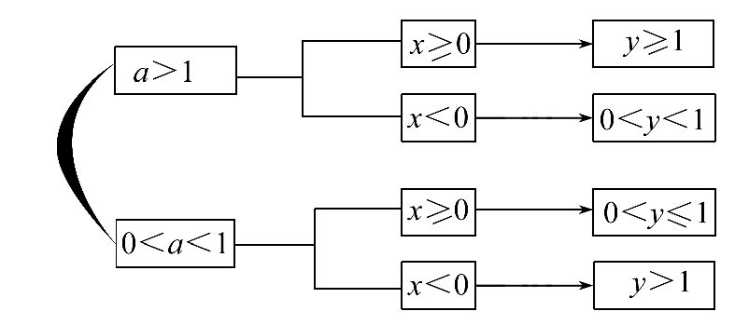
2.指数函数值随自变量有怎样的变化规律?
提示:

Slide 17
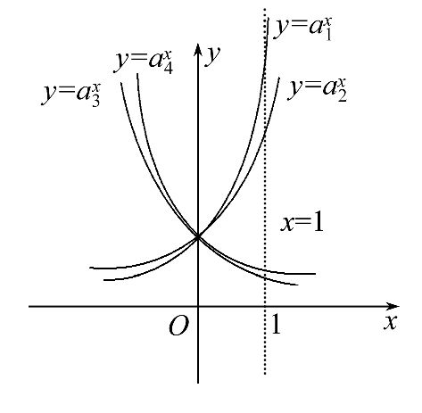
【归纳总结】
指数函数在同一坐标系中图象的
变化与底数大小的关系
(1)前提:在同一坐标系中,四个函
数的图象如图所示,且图象与直线x=1自上而下的相交点依次是(1,a₁),(1,a₂),(1,a₃),(1,a₄).

Slide 18
(2)关系:
①在y轴右侧,图象从上到下相应的底数由大变小;
②在y轴左侧,图象从下到上相应的底数由大变小;
③指数函数的图象不论在y轴左侧还是y轴右侧,底数均按逆时针方向变大.

Slide 19
(3)实质:指数函数的底数即直线x=1与图象交点的纵坐标,由此也可求指数函数底数的大小.
易错警示:指数函数图象恒过定点(0,1),而不是(1,0)点.

Slide 20
类型一 指数函数概念的应用
【典例】1.下列函数是指数函数的是 ( )
①y=10^{x};②y=10^{x+1};③y=-4^{x};④y=x^{x}.
A.①②④ B.①③ C.① D.②④

Slide 21
2.(2016·潍坊高一检测)若函数y=a²(2-a)^{x}是指数函数,则 ( )
A.a=1或-1 B.a=1
C.a=-1 D.a>0且a≠1

Slide 22
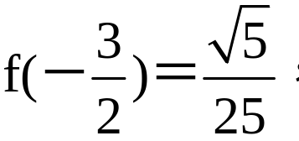
3.(2016·南昌高一检测)已知函数f(x)是指数函数,
且 则f(3)=________.

Slide 23
【解题探究】1.典例1中判断函数是指数函数的依据是什么?
提示:依据是指数函数解析式的形式和它所具有的三个特征.

Slide 24
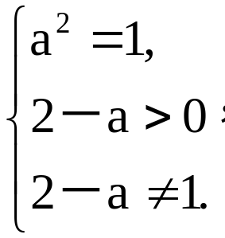
2.典例2中的函数的底数和系数应满足什么条件?
提示:应满足

Slide 25
3.典例3中要求f(3)的值,需要先解决的关键点是
什么?
提示:设出指数函数的解析式为y=a^{x},利用
求得a的值,确定出解析式f(x).

Slide 26
【解析】1.选C.①y=10^{x}符合定义,是指数函数;
②y=10^{x+1}指数是x+1而非x,不是指数函数;③y=-4^{x}中系数为-1而非1,不是指数函数;④y=x^{x}中底数和指数均是自变量x,不符合指数函数的定义,不是指数函数.

Slide 27
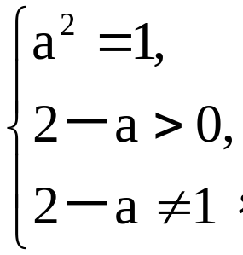
2.选C.由指数函数的定义以及特征,可得:
解得a=-1.

Slide 28
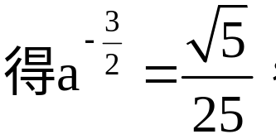
3.设f(x)=a^{x}(a>0,且a≠1),则由
所以a=5,故f(x)=5^{x},则f(3)=5³=125.
答案:125

Slide 29
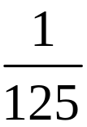
【延伸探究】1.若典例3中的条件不变,则f(-3)
=________.
【解析】设f(x)=a^{x}(a>0且a≠1),则由
所以a=5,故f(x)=5^{x},则f(-3)=5⁻³= .
答案:

Slide 30
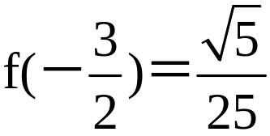
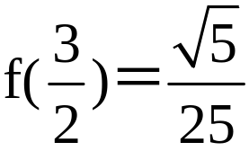
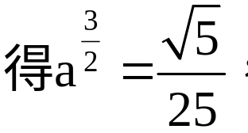

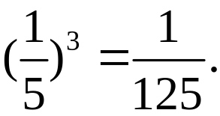
2.若将典例3中的“ ”改为
“ ”，则f(3)的值又如何求解？
【解析】设f(x)=a^{x}(a>0，且a≠1)，则由
所以a= ，故f(x)=( )^{x},
则f(3)=

Slide 31
【方法技巧】
1.判断一个函数是指数函数的方法
(1)看形式:只需判断其解析式是否符合y=a^{x}(a>0,且a≠1)这一结构特征.
(2)明特征:看是否具备指数函数解析式具有的三个特征.只要有一个特征不具备,则该函数不是指数函数.

Slide 32
2.已知某函数是指数函数求参数值的方法
(1)令底数大于0且不等于1,系数等于1列出不等式与方程.
(2)解不等式与方程求出参数的值.
特别提醒:处理指数函数问题时要特别注意底数大于零且不等于1这一隐含条件.

Slide 33
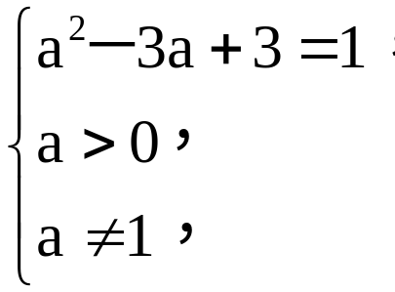
【补偿训练】若y=(a²-3a+3)a^{x}是指数函数,则( )
A.a=1或2 B. a=1
C.a=2 D.a>0且a≠1.
【解析】选C.由指数函数的定义得
解得a=2.

Slide 34
【误区警示】在解答本题时容易忽略底数a≠1这一条件,从而得到a=1或2,导致错选A.

Slide 35
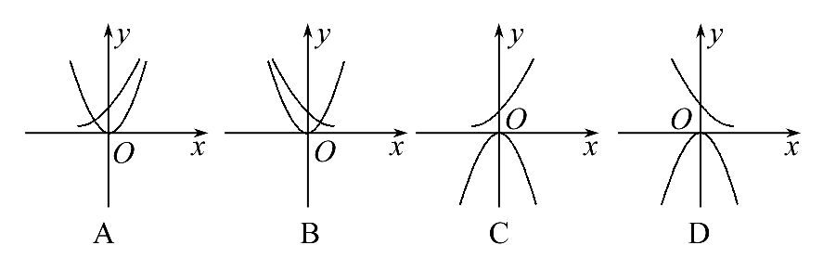
类型二 指数函数图象的应用
【典例】1.当a>1时,函数y=a^{x}和y=(a-1)x²的图象只可能是 ( )

Slide 36
2.(2016·开封高一检测)已知0<a<1,b<-1,则函数y=a^{x}+b的图象必定不经过 ( )
A.第一象限 B.第二象限
C.第三象限 D.第四象限
3.函数y=f(x)=2a^{x+1}-3(a>0且a≠1)的图象恒过定点 .

Slide 37
【解题探究】1.典例1中函数y=a^{x}与y=(a-1)x²的单调性如何?
提示:因为a>1,所以y=a^{x}是增函数,y=(a-1)x²在(-∞,0)上是减函数,在(0,+∞)上是增函数.

Slide 38
2.典例2中由0<a<1,b<-1,可知函数y=a^{x}+b过哪个定点?此点有什么特点?
提示:过点(0,1+b),因为b<-1,所以点(0,1+b)在y轴负半轴上.
3.求典例3中函数过的定点,应将x+1怎样处理?
提示:应令x+1=0,解得x=-1,再求y的值.

Slide 39
【解析】1.选A.由a>1知函数y=a^{x}的图象过点(0,1),
分布在第一和第二象限,且从左到右是上升的.又由a>1知函数y=(a-1)x²的图象开口向上,对称轴为y轴,顶点为原点.综合分析可知选项A正确.

Slide 40
2.选A.函数y=a^{x}(0<a<1)在R上单调递减,图象过定点(0,1),所以函数y=a^{x}+b的图象在R上单调递减,且过点(0,1+b).因为b<-1,所以点(0,1+b)在y轴负半轴上,故图象不经过第一象限.
3.令x+1=0,得x=-1,此时y=2a⁰-3=-1,故图象恒过定点(-1,-1).
答案:(-1,-1)

Slide 41
【延伸探究】1.若将典例2中条件“0<a<1”改为“a>1”,其余条件不变,图象又如何呢?
【解析】选B.函数y=a^{x}( a＞1)在R上单调递增,图象过定点(0,1),所以函数y=a^{x}+b的图象在R上单调递增,且过点(0,1+b).因为b<-1,所以点(0,1+b)在y轴负半轴上,故图象不经过第二象限.

Slide 42
2.若将典例2中的“b<-1”改为“b=-1”,其余不变,则该函数的图象经过哪一定点?
【解析】函数y=a^{x}(0<a<1)在R上单调递减,图象过定点(0,1),所以函数y=a^{x}+b的图象在R上单调递减,且过点(0,1+b),当b=-1时,则过定点(0,0).

Slide 43
【方法技巧】处理函数图象问题的策略
(1)抓住特殊点:指数函数的图象过定点(0,1),求指数型函数图象所过的定点时,只要令指数为0,求出对应的y的值,即可得函数图象所过的定点.
(2)巧用图象变换:函数图象的平移变换(左右平移、上下平移).
(3)利用函数的性质:奇偶性与单调性.

Slide 44
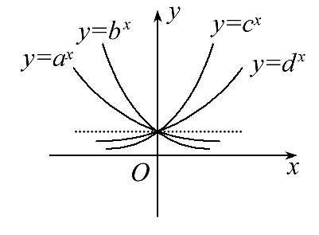
【补偿训练】1.指数函数y=a^{x},
y=b^{x},y=c^{x},y=d^{x}的图象如图所
示,则a,b,c,d,1之间的大小关
系是( )
A.a<b<1<c<d B.a<b<1<d<c
C.b<a<1<d<c D.c<d<1<a<b

Slide 45
【解题指南】结合指数函数图象升降特点,过点(1,0)作直线x=1,在第一象限内观察此直线与各个图象的交点,比较函数值的大小即可判断a,b,c,d大小.
【解析】选C.过点(1,0)作直线x=1,在第一象限内分别与各曲线相交,可知1<d<c,b<a<1,故b<a<1<d<c.

Slide 46
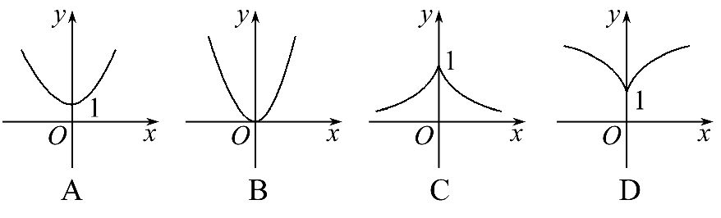
2.函数y= a^{|x|}(0<a<1)的图象是 ( )

Slide 47
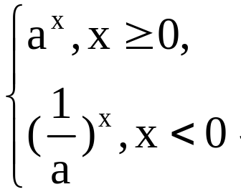
【解析】选C.y= 因为0<a<1,
所以在[0,+∞)上单调递减,在(-∞,0)上单调递增,
且y≤1.

Slide 48
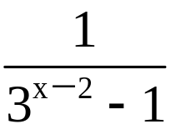

类型三 指数型函数的定义域、值域问题
【典例】1.函数y= 的定义域为________.
2.(2016·延安高一检测)函数f(x)=a^{x}(a>0,a≠1)在区
间[1,2]上的最大值比最小值大 ,则a的值是_______.

Slide 49
3.(2016·海口高一检测)若函数f(x)＝a^{x}－1(a>1)的定义域、值域都是[0,2],求a的值.

Slide 50
【解题探究】1.典例1中3^{x-2}-1在分母上,应满足什么条件?
提示:应满足3^{x-2}-1≠0,由此可解得x的范围.

Slide 51
2.典例2中函数f(x)=a^{x}(a>0,a≠1)在区间[1,2]上的单调性与a的取值有何关系?
提示:当0<a<1时,函数在区间[1,2]上单调递减,当a>1时,函数在区间[1,2]上单调递增.

Slide 52
3.典例3中由a>1,可得函数f(x)＝a^{x}－1(a>1)的单调性如何?
提示:因为a>1,所以f(x)在[0,2]上单调递增,从而可得方程组求解.
【解析】1.由3^{x-2}-1≠0,即3^{x-2}≠3⁰,
则x-2≠0,得x≠2.
答案:{x|x≠2}

Slide 53

2.(1)若a>1,则f(x)在[1,2]上单调递增,最大值为
a²,最小值为a,所以a²-a= ,即a= 或a=0(舍去).
(2)若0<a<1,则f(x)在[1,2]上单调递减,最大值为a,
最小值为a²,所以a-a²= ,即a= 或a=0(舍去).
综上所述,a的值为 或 .
答案: 或

Slide 54
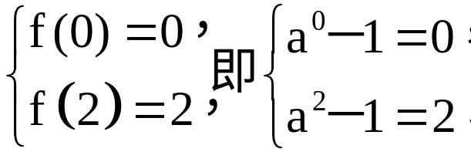

3.因为a>1，所以f(x)在［0,2］上单调递增，
所以
所以a＝± .又因为a＞1，所以a＝ .

Slide 55
【延伸探究】在典例2中,若将“最大值比最小值大
”改为“最大值与最小值之比为2”,其他条件
不变,又如何求a呢?
【解题指南】对a分类讨论,利用函数f(x)=a^{x}(a>0,
a≠1)在区间[1,2]上的单调性求解.

Slide 56


【解析】(1)若a>1,则f(x)在[1,2]上单调递增,最大
值为a²,最小值为a,所以 =2,即a=2.
(2)若0<a<1,则f(x)在[1,2]上单调递减,最大值为a,
最小值为a²,所以 =2,解得a= .
综上所述,a的值为2或 .

Slide 57
【方法技巧】指数型函数y=a^{f(x)}定义域、值域的求法
(1)定义域:函数y=a^{f(x)}的定义域与y=f(x)的定义域相同.
(2)值域:①换元,t=f(x).
②求t=f(x)的定义域为x∈D.
③求t=f(x)的值域为t∈M.
④利用y=a^{t}的单调性求y=a^{t},t∈M的值域.

Slide 58
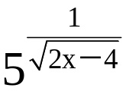
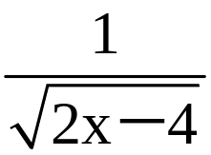
【变式训练】求函数y= 的定义域和值域.
【解题指南】要使函数y= 有意义,只需2x-4>0
即可;要求函数的值域,可用换元法,令t= ,
结合函数y=5^{t}的单调性求解即可.

Slide 59
【解析】要使函数y= 有意义,只需2x-4>0,解
得x>2;令t= ,则t>0,由于函数y=5^{t}在t∈(0,
+∞)上是增函数,故5^{t}>1.故函数y= 的定义域
为{x|x>2},函数的值域为{y|y>1}.

Slide 60
【误区警示】此题易忽略2x-4≠0,而误认为2x-4≥0从而造成错误.

Slide 61

【补偿训练】函数y= 的定义域是 ( )
A.(0,2] B.(-∞,2]
C.(2,+∞) D.[1,+∞)
【解析】选B.因为4-2^{x}≥0,2^{x}≤4=2²,所以x≤2.

Slide 62

自我纠错 指数函数中含参数问题的求解
【典例】若函数f(x)=(a²-4a+4)a^{x}是指数函数,
则a=_____.

Slide 63
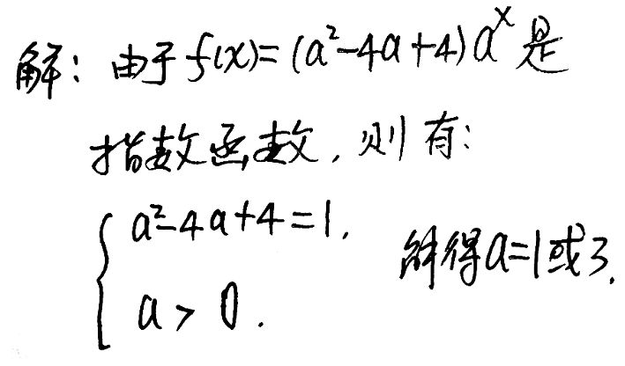
【失误案例】

Slide 64
分析解题过程,找出错误之处,并写出正确答案.
提示:错误的根本原因在于没有把握好指数函数的定义以及指数函数应具有的三个特征,实际上本题不仅要a²-4a+4=1,而且还必须满足a>0,且a≠1.正确解答过程如下:

Slide 65
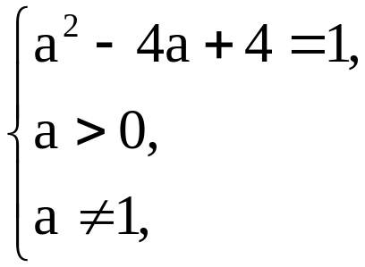
【解析】由于f(x)=(a²-4a+4)a^{x},故由指数函数的
定义可得 解得a=3.
答案:3

Slide 66


